Slide 1

Hast du ein Haustier?
Dienstag, den 21. April
Learning objective:
To be able to say what pets we have.

Slide 2
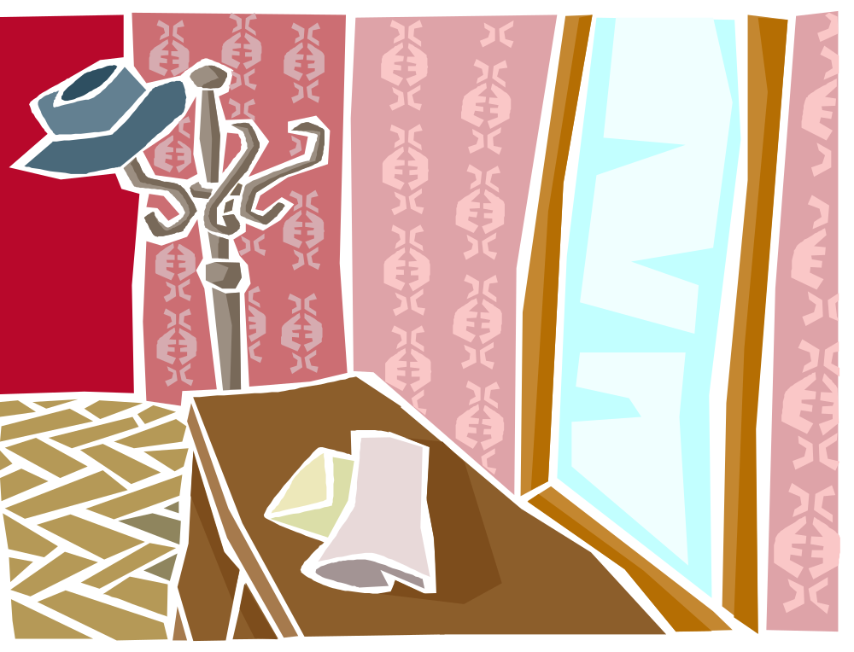
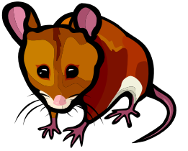
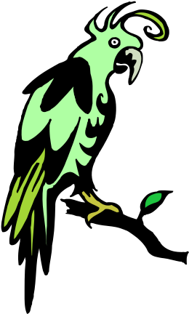
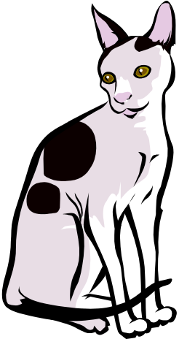
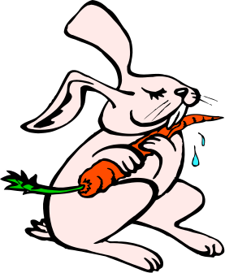
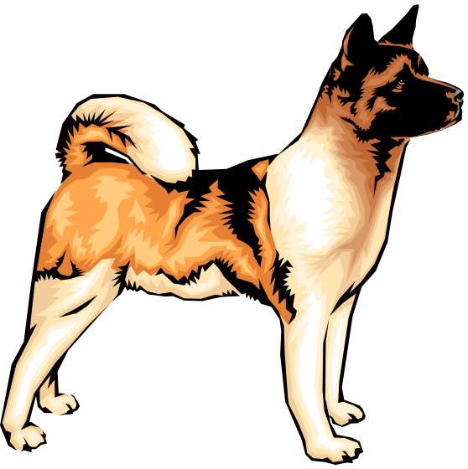


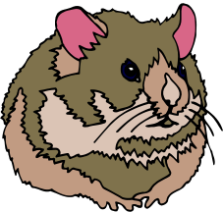

Hast du ein Haustier?

Slide 3
Ich habe eine Katze

Slide 4
Ich habe einen Hund

Slide 5

Ich habe einen Vogel

Slide 7
Ich habe einen Fisch

Slide 8
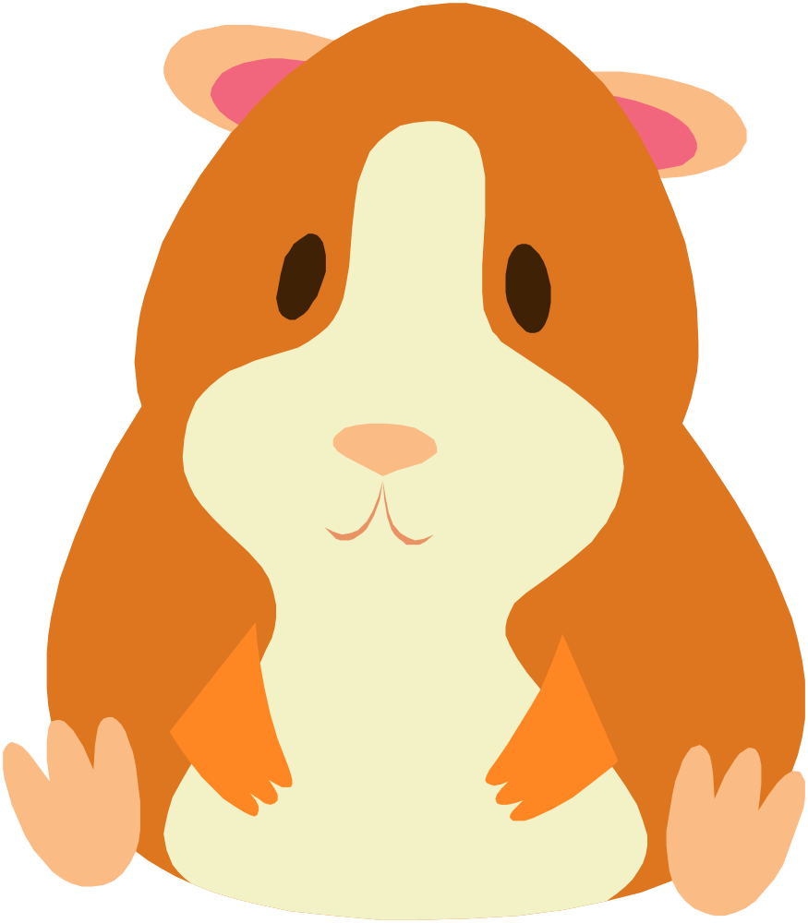
Ich habe einen Hamster

Slide 9
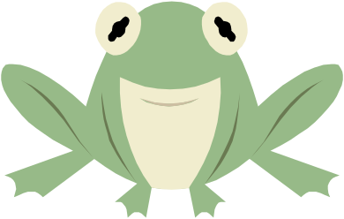
Ich habe einen Frosch

Slide 11
Ich habe eine Maus

Slide 12
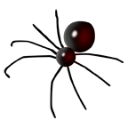
Ich habe eine Spinne

Slide 13
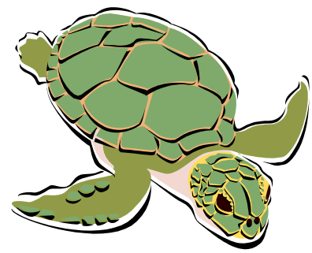
Ich habe eine Schildkröte

Slide 15

Ich habe eine Schlange

Slide 16
Ich habe ein Kaninchen

Slide 17
Ich habe ein Meerschweinchen

Slide 18
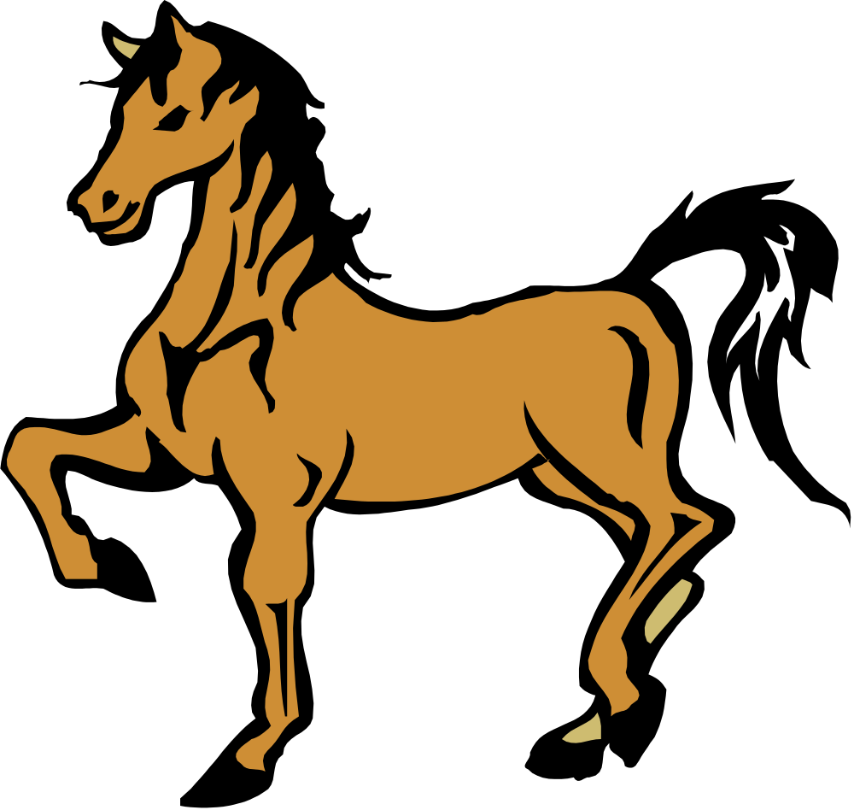
Ich habe ein Pferd

Slide 20
Ich habe keine Haustiere

Slide 22
Was ist das?
What’s that?

Slide 23
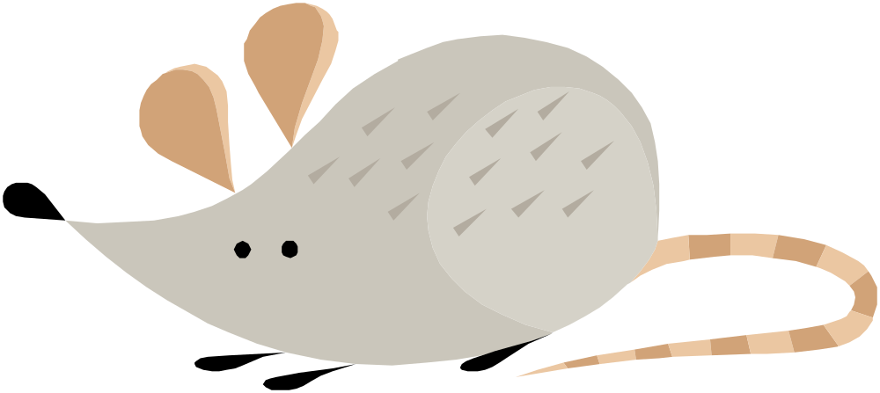

Slide 28
Das ist eine Maus!

Slide 34
Das ist ein Hamster!

Slide 35
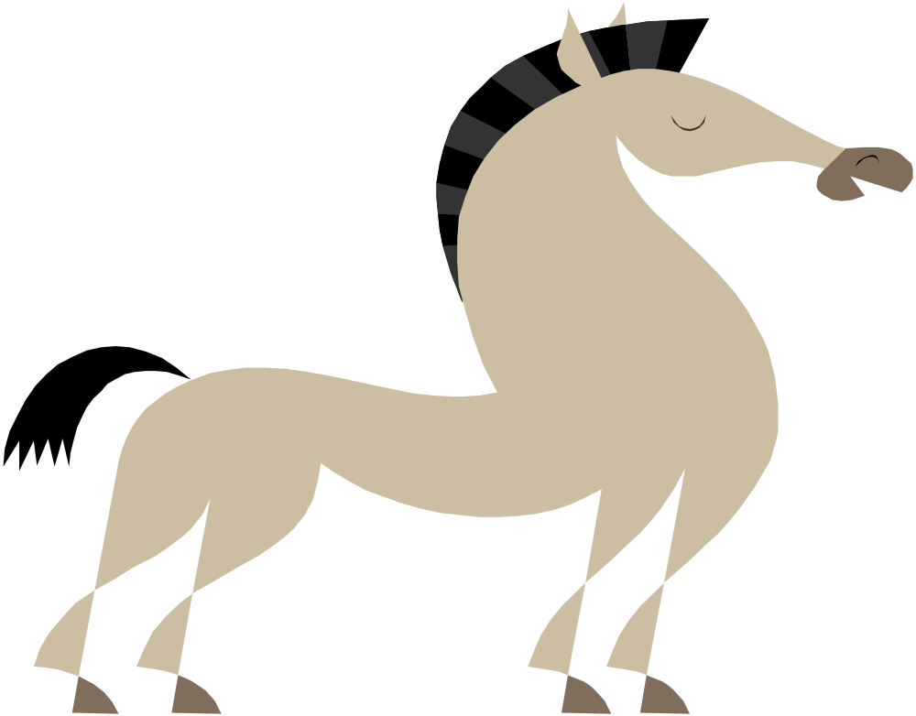

Slide 40
Das ist ein Pferd!
Notes:
How do we say ‘a’ horse? how do we say ‘the horse’?
What are the different ways of saying the? What are the different ways of saying a?

Slide 43

Ihr habt noch
5
Minuten
©CAS 2004

Slide 44
Ihr habt noch
4
Minuten
©CAS 2004

Slide 45
Ihr habt noch
3
Minuten
©CAS 2004

Slide 46
Ihr habt noch
2
Minuten
©CAS 2004

Slide 47
Ihr habt noch
1
Minute
©CAS 2004

Slide 48

Ihr habt noch
30
Sekunden
©CAS 2004

Slide 49
Ihr habt noch
20
Sekunden
©CAS 2004

Slide 50
Ihr habt noch
10
Sekunden
©CAS 2004

Slide 51
Ihr habt noch
9
Sekunden
©CAS 2004

Slide 52
Ihr habt noch
8
Sekunden
©CAS 2004

Slide 53
Ihr habt noch
7
Sekunden
©CAS 2004

Slide 54
Ihr habt noch
6
Sekunden
©CAS 2004

Slide 55
Ihr habt noch
5
Sekunden
©CAS 2004

Slide 56
Ihr habt noch
4
Sekunden
©CAS 2004

Slide 57
Ihr habt noch
3
Sekunden
©CAS 2004

Slide 58
Ihr habt noch
2
Sekunden
©CAS 2004

Slide 59
Ihr habt nur
1
Sekunde
©CAS 2004

Slide 60
STOP
©CAS 2004

Slide 61
Ich habe eine Katze (Katzen) | Ich habe einen Hund (Hunde) | Ich habe einen Vogel (Vögel) | Ich habe einen Fisch (Fische)
Ich habe einen Hamster | Ich habe einen Frosch (Frösche) | Ich habe eine Maus (Mäuse) | Ich habe eine Spinne (Spinnen)
Ich habe eine Schildkröte (Schildkröten) | Ich habe eine Schlange (Schlangen) | Ich habe ein Meerschweinchen | Ich habe ein Pferd (Pferde) Ich habe ein Kaninchen

